Slide 1
Интеллектуальная игра ЧТО? ГДЕ? КОГДА?
«Эпоха Ивана Грозного»
Автор : учитель
истории и обществознания
МБОУ «СОШ №12»
Васильева Антонина Анатольевна
Новочебоксарск
2022

Slide 2
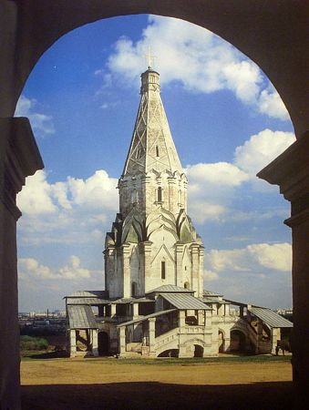
Эпоха Ивана Грозного
Слайд-шоу -> С начала
Или
Нажмите F5
Notes:
18 марта 1584 года. Умирает великий царь, Иван Грозный. Смерть его была страшной. Перед встречей со Всевышним обычно вспоминают свою жизнь, каются в грехах. Оглядываясь на содеянное во время опричнины, он, царь, боялся «суда Господня». Ему мерещились кошмары, виделись убитые по его приказу люди. Говорят, в такие минуты вся жизнь перед тобой пролетает и ты ее оцениваешь. О чем думал Иван IV в эти минуты? Возможно, вел такой диалог.

Slide 3
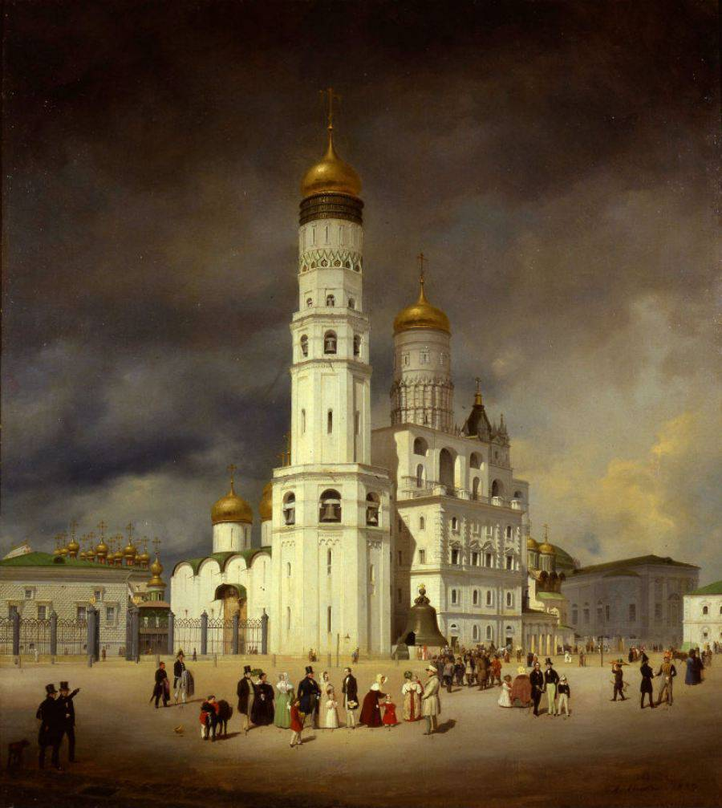
Слайд-шоу -> С начала
Или
Нажмите F5
Мы вопрошаем и допрашиваем
прошедшее, чтобы оно объяснило
нам наше прошлое и намекнуло о
нашем будущем.
(В.Г. Белинский)

Slide 4
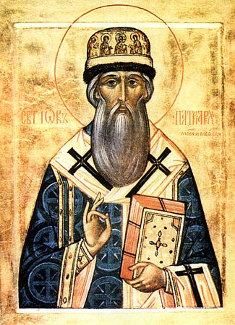
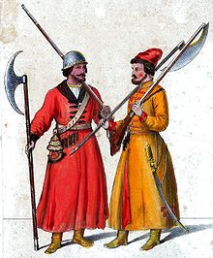
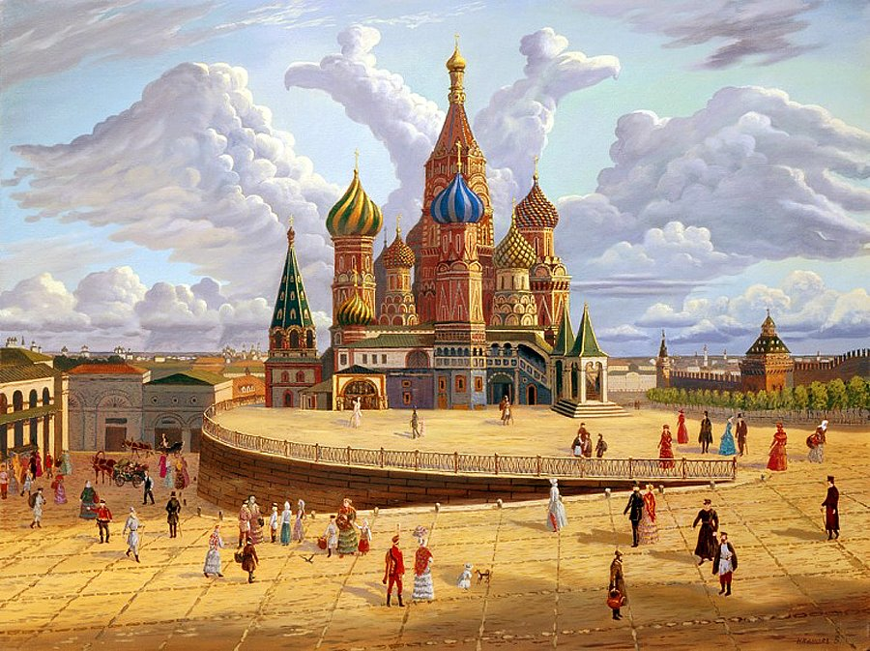
Слайд-шоу -> С начала
Или
Нажмите F5

Slide 5
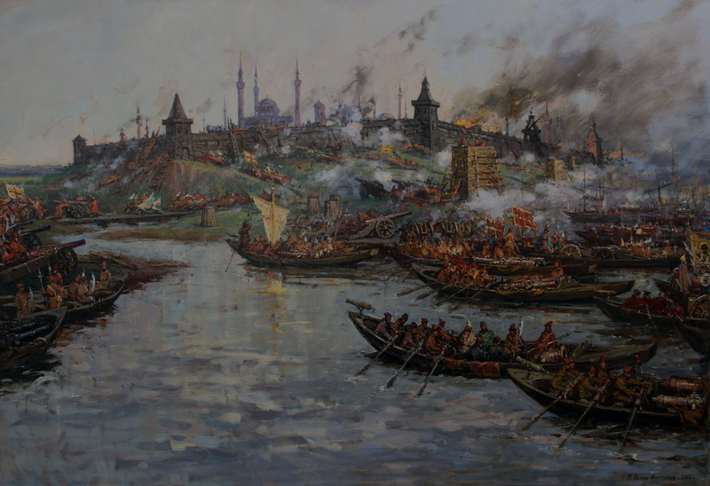
Станция «Поэтическая»
Слайд-шоу -> С начала
Или
Нажмите F5
Вступив на престол малолетним юнцом,
Он был беззащитен к интригам.
Отравлена мать, и беснуется Шуйский,
Надменный к державным веригам.
Но отрок растёт: "Изменникам -смерть!«
Он правит, не ведая страха.
Но царство растёт и день настаёт
Шапку одеть Мономаха.
Тут совесть Сильвестр в царе пробудил,
И тот начал строить державу:
Стоглавый собор для дел учредил,
Казань приумножила славу.
Он Астрахань взял, Сибирь покорил
И с Англией сладил торговлю,
Он Нарву и Ревель, и Дерпт захватил,
Диктуя российскую волю.
Но после смерти любимой жены
Его оставляет Всевышний.
На горе опричнину он учреждает
И губит невинные жизни.
Герои эпохи - Серебряный князь,
Фёдоров-первопечатник.
В годы жестокие смуты и войн
Грозный жил царь...
И - несчастный.

Slide 6
В.Васнецов.Соборы Московского кремля.
Слайд-шоу -> С начала
Или
Нажмите F5

Slide 7
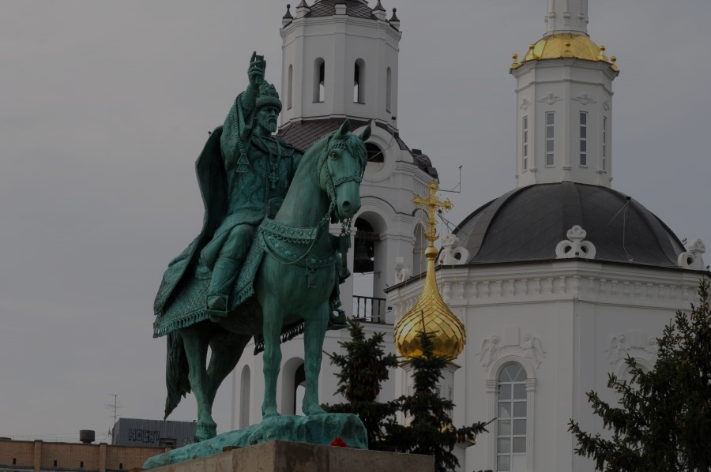
Крылатые выражения
Слайд-шоу -> С начала
Или
Нажмите F5
- Во всю Ивановскую
- Сирота казанская
- Вот тебе, бабушка, и Юрьев день!
- Филькина грамота
- По Сеньке и шапка
- Шиворот-навыворот

Slide 8
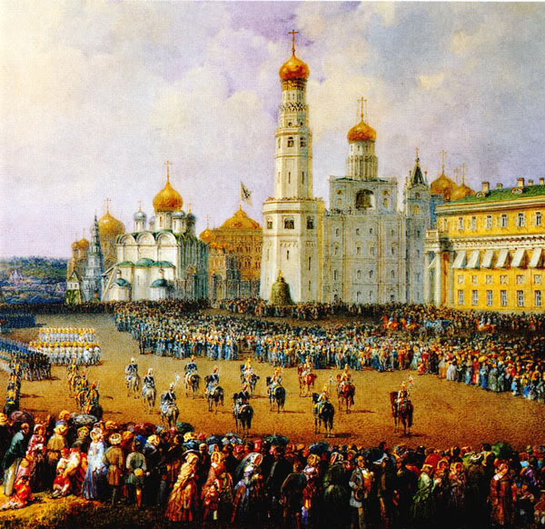
Слайд-шоу -> С начала
Или
Нажмите F5
- Во всю Ивановскую
Notes:
Оказывается, у выражения кричать во всю ивановскую есть совершенно четкое происхождение. И слово Ивановская нужно писать с большой буквы, как имя собственное, потому, что речь идет об Ивановской площади Кремля, то есть площади рядом с колокольней Ивана Великого. На этой площади обыкновенно глашатаи объявляли царские указы, распоряжения и прочие царские повеления, когда это требовалось сделать публично. Специальные дьяки со специального возвышения на Ивановской площади в определенное время и доводили монаршью волю до москвичей и всего народа Московии. Усилителей тогда не было и орать приходилось во весь голос, или «во всю ивановскую», чтобы услышало как можно больше людей. Но есть еще и такая версия: за взятки и лихоимство иногда на Ивановской наказывали дьяков: их били кнутами, отчего они и кричали во всю Ивановскую площадь. Со временем фразеологизм стал употребляться расширительно в значении: изо всех сил, во всю мочь. Уже в «Пословицах русского народа» В.И. Даля приводятся поговорки: «дуй во всю Ивановскую, кутнуть во всю Ивановскую», а А.П. Чехов напишет: «во всю Ивановскую трачу деньги».

Slide 9
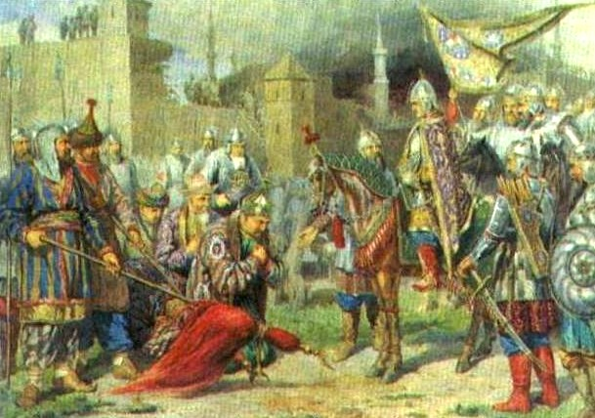
Слайд-шоу -> С начала
Или
Нажмите F5
- Сирота казанская

Slide 10
Слайд-шоу -> С начала
Или
Нажмите F5
- Вот тебе, бабушка, и Юрьев день!

Slide 11
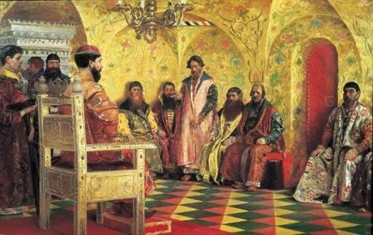
Слайд-шоу -> С начала
Или
Нажмите F5
- По Сеньке и шапка

Slide 12
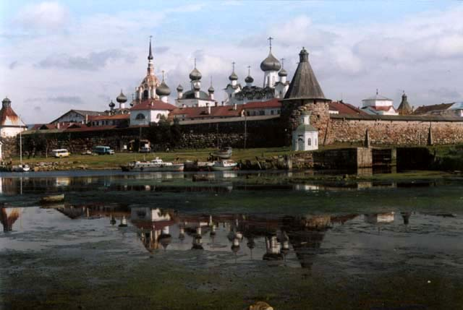
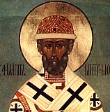
Слайд-шоу -> С начала
Или
Нажмите F5
- Филькина грамота

Slide 13
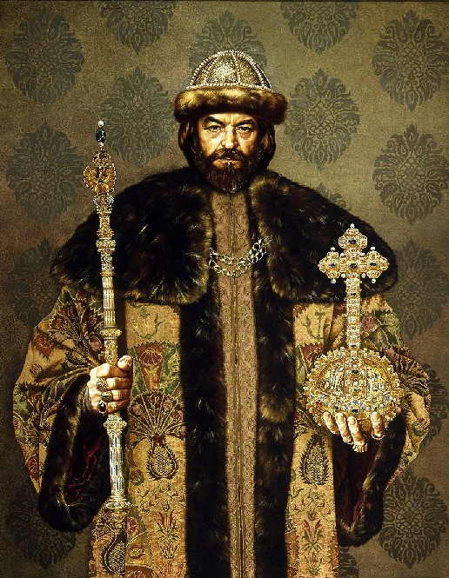
Слайд-шоу -> С начала
Или
Нажмите F5
- Шиворот-навыворот

Slide 14
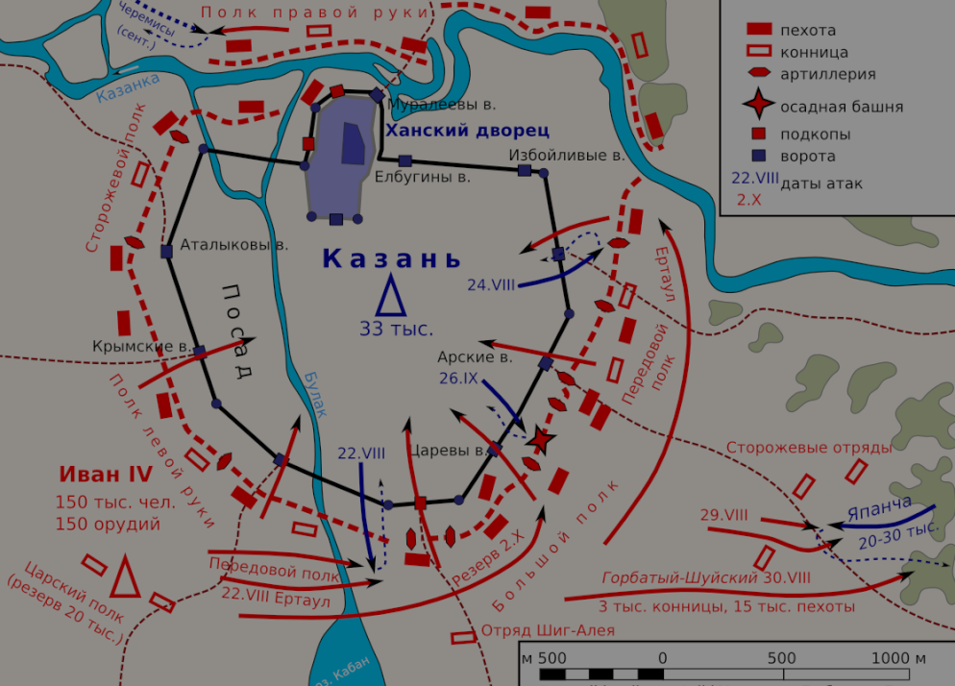
1. В костромских лесах срубили и построили крепость. 2. Два первых похода войск Ивана IV закончились неудачей. 3. 2 октября 1552г. Казань пала и Иван IV торжественно въехал в город. 4. Летом Иван Грозный, принявший личное участие в походе, выступил из Москвы. 5. В месте впадения реки Свияги в Волгу деревянную крепость возвели снова. 6. За 43 дня было преодолено 850 км. 7. Разобранные брёвна пронумеровали и отправили вниз по Волге.
Слайд-шоу -> С начала
Или
Нажмите F5
Реставрация

Slide 15
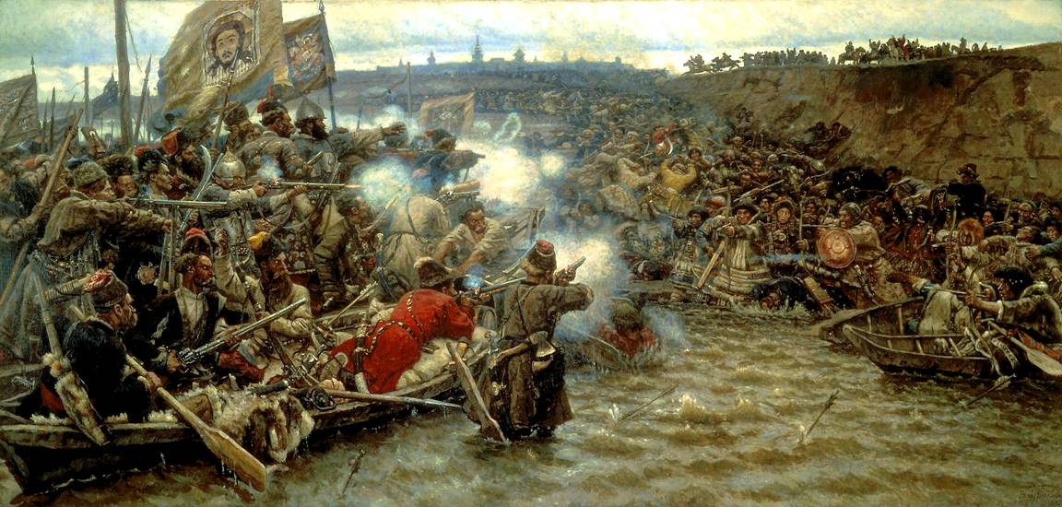
Слайд-шоу -> С начала
Или
Нажмите F5
Хронологическая задача
1. 1581 – (1583 – 1558) = 1556 присоединение Астраханского ханства или Отмена кормления
1. Начало похода Ермака в Сибирь – продолжительность Ливонской войны = X
2. Отмена кормления – продолжительность опричнины = Х
2. 1556 – (1572 – 1565) = 1549 Созыв первого Земского собора
3. Рождение Ивана IV + продолжительность правления Ивана Грозного = Х
3. 1530 + (1584 – 1533) = 1581 Начало похода Ермака в Сибирь или Введение заповедных лет

Slide 16
Конкурс эрудитов
Слайд-шоу -> С начала
Или
Нажмите F5

Slide 17
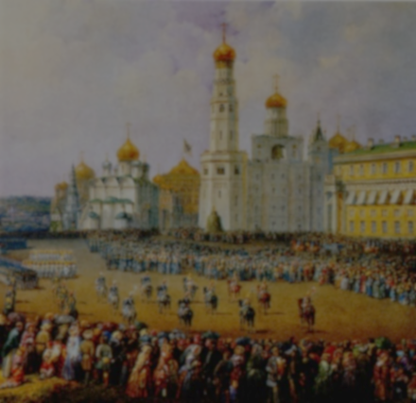
Какая церковь построена в честь рождения у Василия III долгожданного наследника – будущего царя Ивана Грозного?
Слайд-шоу -> С начала
Или
Нажмите F5
Церковь Вознесения в Коломенском

Slide 18
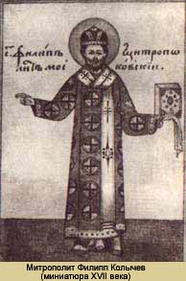
Кто из трёх исторических личностей, перечисленных церковью к лику святых, выступал с такими словами обличения в адрес Ивана Грозного? «В самых неверных языческих царствах есть закон, есть милосердие к людям, но нет их в России. Ты высок на троне, но есть Всевышней Судья, наш и твой, государь. Сами камни под твоими ногами вопиют о мести»
Слайд-шоу -> С начала
Или
Нажмите F5
Митрополит Филип – Фёдор Колычев

Slide 19
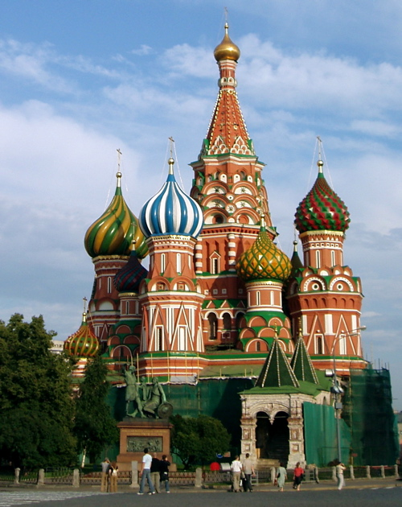
О каком соборе написаны следующие строки:
«Как побил государь
Золотую Орду под Казанью
Указал на подворье свое
Приходить мастерам.
И велел благодетель,-
Гласит летописца сказанье,-
В память этой победы
Да выстроить каменный храм»
Слайд-шоу -> С начала
Или
Нажмите F5
Собор Покрова Богородицы на Рву

Slide 20
Слайд-шоу -> С начала
Или
Нажмите F5
Какая картина художника В.А.Сурикова отражает активную внешнюю политику России эпохи Ивана IV?
Покорение Сибири Ермаком

Slide 21
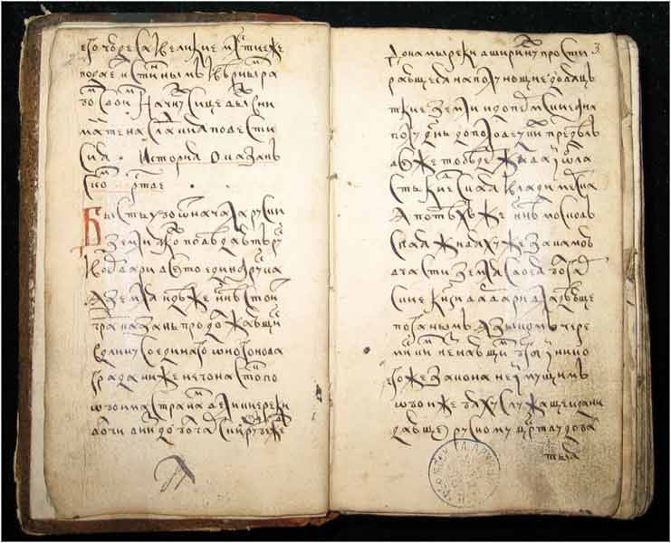
Слайд-шоу -> С начала
Или
Нажмите F5
О какой книге написаны эти строки:
« И в этой книги полностью рассказано о том,
Как лучше дом налаживать(тем, кто имеет дом),
Как жить, чтоб в доме выросли богатства. слава, честь,
Как кладовые пользовать (когда запасы есть).
Как охранять имущество, борясь в пожар с огнем,
И как детей воспитывать- наказывать ремнем…»
«Домострой»

Slide 22
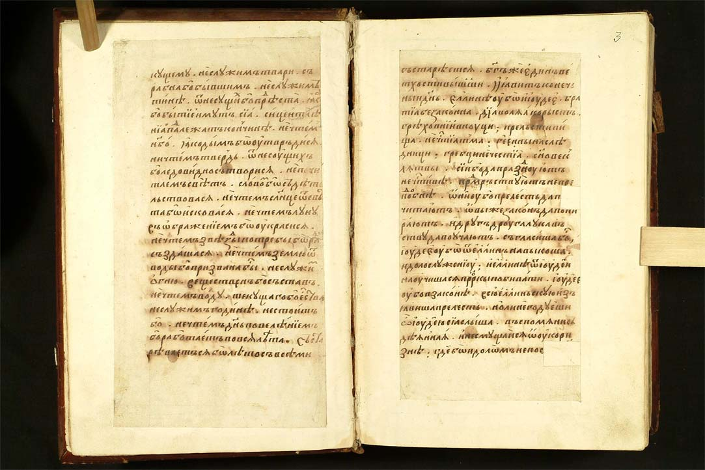
Слайд-шоу -> С начала
Или
Нажмите F5
Сборник Житий Святых, расписанных по месяцам, составленный митрополитом Макарием, назывался?
«МИНЕИ ЧЕТЬИ»

Slide 23
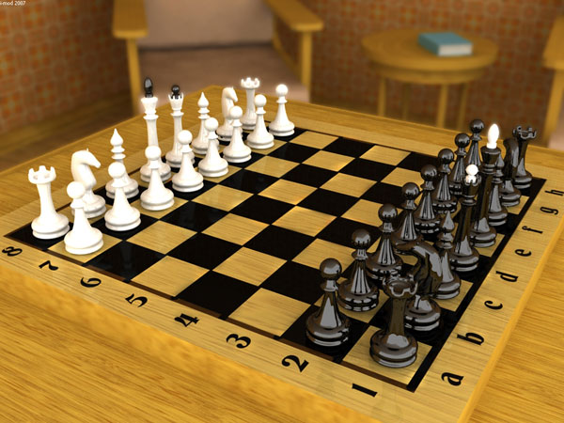
Какой любимой игре Ивана Грозного посвящены следующие строки:
«В прихожей комнате соседней,
Как и обычно по утрам,
Ждал патриарх, чтобы к обедне
Идти с царем в господен храм.
Тому ж и дела было мало,
Что за молитву стать пора:
Зело кормильца занимала
Сия персидская игра!»
Слайд-шоу -> С начала
Или
Нажмите F5
«Шахматы»

Slide 24
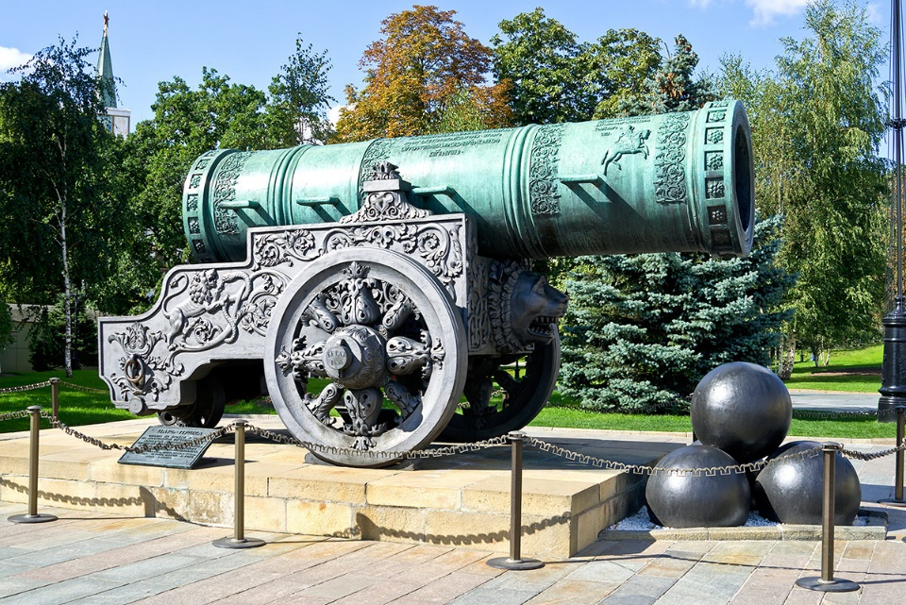
Слайд-шоу -> С начала
Или
Нажмите F5
В конце XV века в Москве был образован Пушечный двор, где отливали орудия и колокола. Большую известность получили творения выдающегося мастера…… Самым прославленным его произведением стала отлитая в 1586 году Царь- пушка. Длина её- 5 метром, вес -40 тонн, а диаметр ствола -890 миллиметром. Своё название она получила оттого, что на стволе в виде всадника изображен царь Федор Иоаннович.
Назовите имя мастера.
литейщик Андрей Чохов

Slide 25
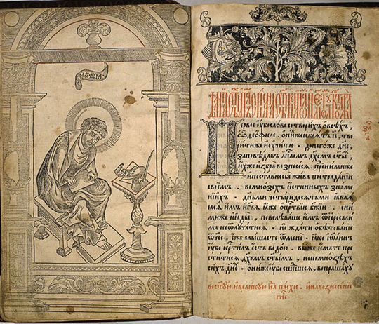
Слайд-шоу -> С начала
Или
Нажмите F5
Как называется первая точно датированная печатная книга на русском языке?
литейщик Андрей Чохов

Slide 26
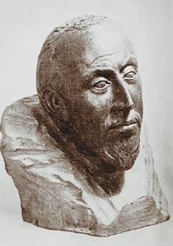
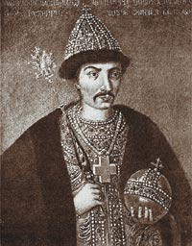
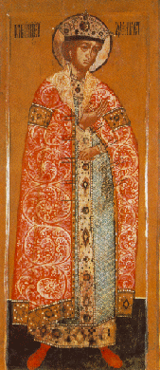
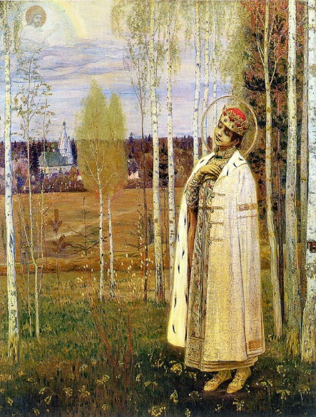
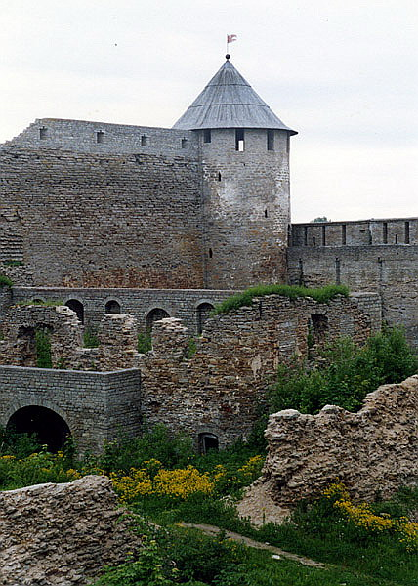
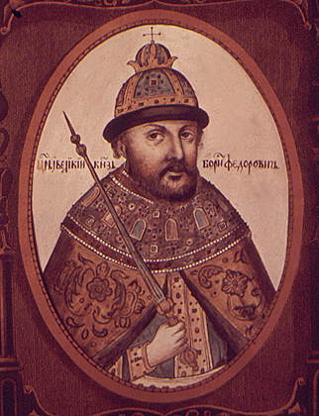
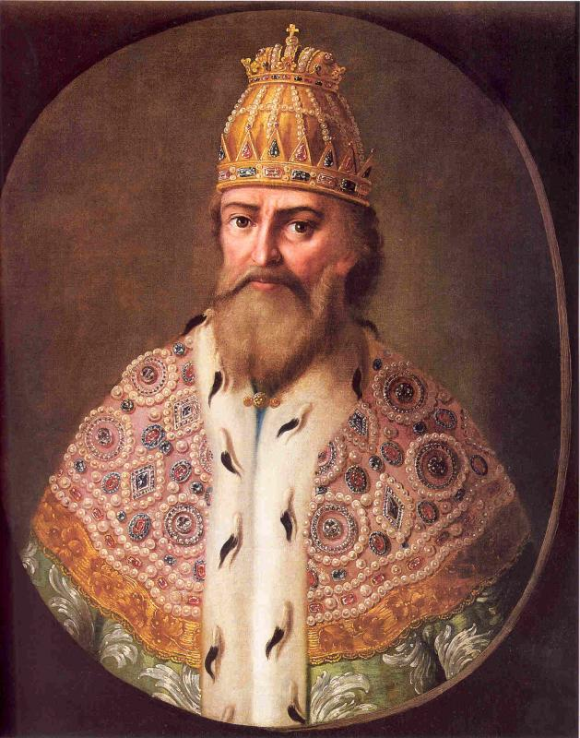
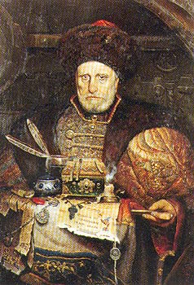
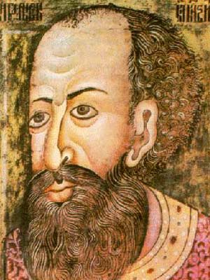
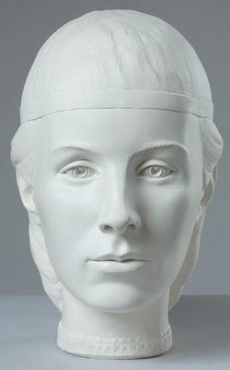
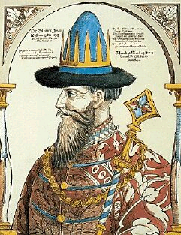
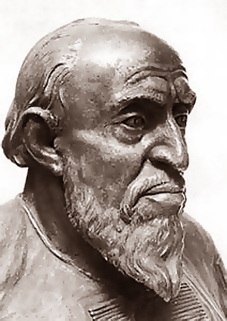
Слайд-шоу -> С начала
Или
Нажмите F5
Угадай кто это?

Slide 27
Слайд-шоу -> С начала
Или
Нажмите F5
Домашнее задание
Образ России XVI века

